Slide 1
Problem des Handlungsreisenden
Von Konstantin Schraubek, Martin Schwarberg und Niels Riethmüller

Slide 2
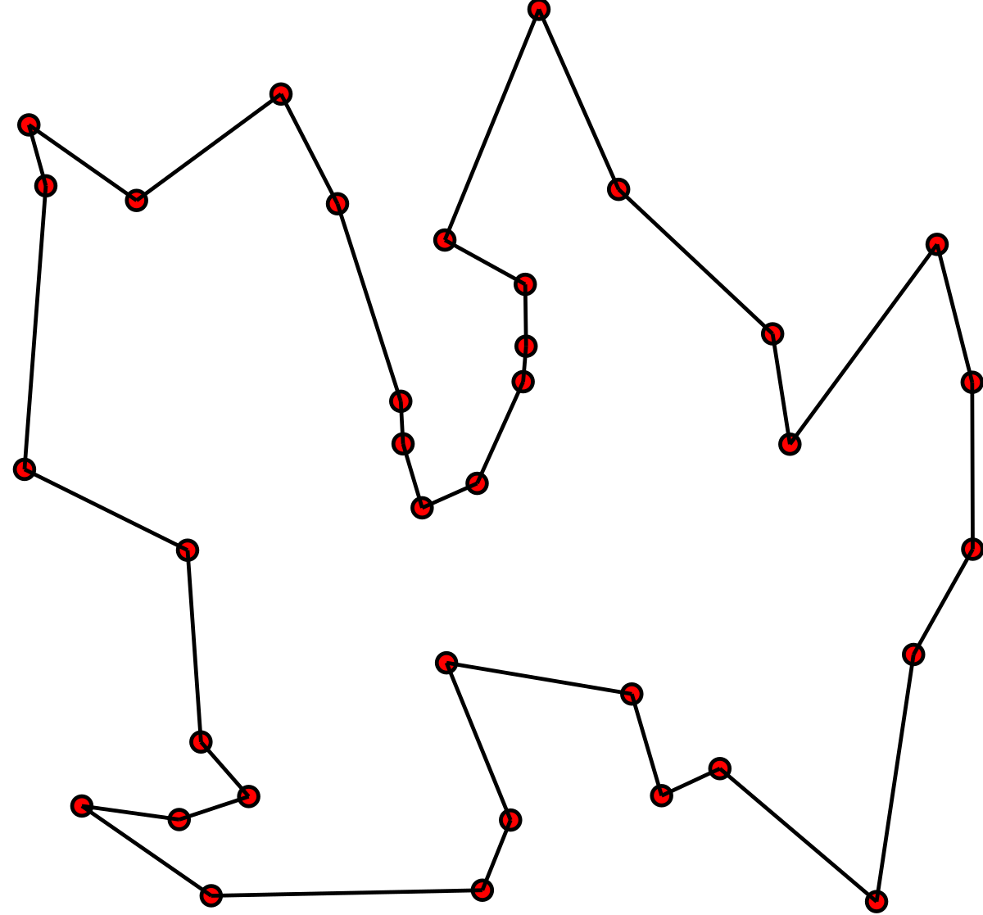
Problem kurz dargestellt
Keine doppelten Besuche
Möglichst Kurz
Erste soll Letzte Station sein

Slide 3

Praxis Beispiel
Tourenplanung
Logistik
Mikrochips

Slide 4

Lösungsansatze
Exakte Lösungsverfahren
Bruteforce
Heuristiken
Nearest neighbour
Minimum Spanning Tree

Slide 5
Umsetzung

